Slide 1
로직 설계 – Lab 03
Combinational logic design with MUX & Decoder
휴먼지능정보공학과 201810800 이혜인

Slide 2
Lab 03-1. Design with MUX
Consider the function
F(A,B,C,D) = ∑m(0,2,3,8,10,11,12,14,15).
Design F with a 8-to-1 MUX
Design a 8-to-1 MUX with Enable (with VHDL).
Verify the 8-to-1 MUX with simulation.
Design a circuit that produce F, by using the MUX you just made.
Verify with simulation the circuit.
Discuss the result.
경영학과
20123456

Slide 3
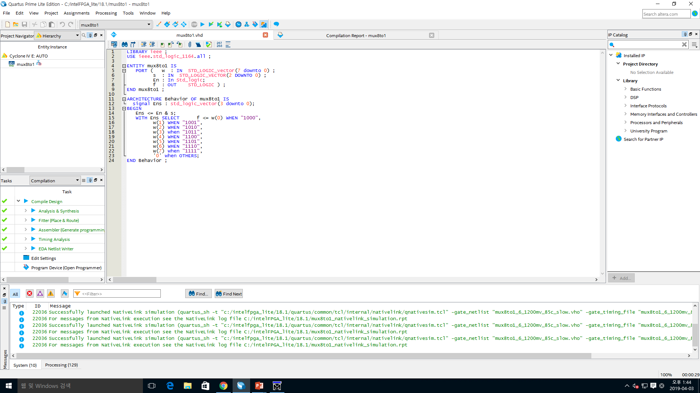
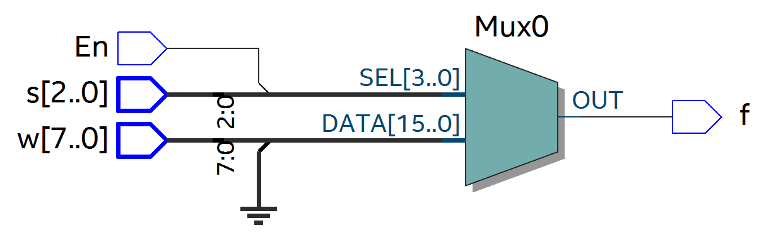
1. Design a 8-to-1 MUX with Enable(with VDHL).
①VDHL로 나타낸 8-to-1 MUX 코드
②RTL viewer
Quartus, VDHL을 통해 구현한 MUX
코드를 RTL viewer로 생성한 결과이다.

Slide 4
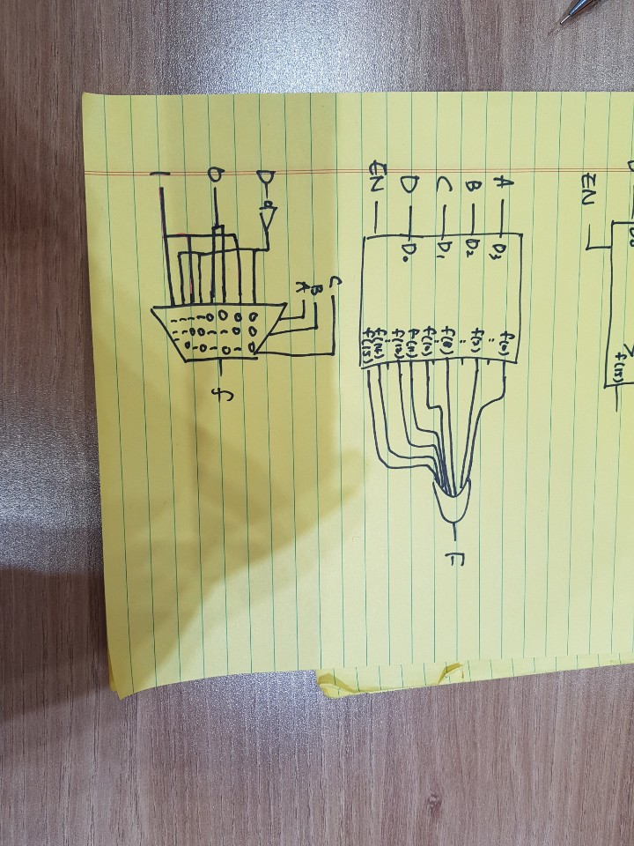
1. Design a 8-to-1 MUX with Enable(with VDHL).
①MUX를 직접 그린 것
←8-to-1 MUX를 직접 그린 것이다.

Slide 5
2. Verify the 8-to-1 MUX with simulation.
Simulation결과를 보기 전, F(A,B,C,D) = ∑m(0,2,3,8,10,11,12,14,15)에 대한
진리표와 이를 간소화한 진리표를 참고해보자.
A | B | C | D | F
0 | 0 | 0 | 0 | 1
0 | 0 | 0 | 1 | 0
0 | 0 | 1 | 0 | 1
0 | 0 | 1 | 1 | 1
0 | 1 | 0 | 0 | 0
0 | 1 | 0 | 1 | 0
0 | 1 | 1 | 0 | 0
0 | 1 | 1 | 1 | 0
A | B | C | D | F
1 | 0 | 0 | 0 | 1
1 | 0 | 0 | 1 | 0
1 | 0 | 1 | 0 | 1
1 | 0 | 1 | 1 | 1
1 | 1 | 0 | 0 | 1
1 | 1 | 0 | 1 | 0
1 | 1 | 1 | 0 | 1
1 | 1 | 1 | 1 | 1
A | B | C | F | w
0 | 0 | 0 | D’ | 00000001
0 | 0 | 1 | 1 | 00000010
0 | 1 | 0 | 0 | 00000100
0 | 1 | 1 | 0 | 00001000
1 | 0 | 0 | D’ | 00010000
1 | 0 | 1 | 0 | 00100000
1 | 1 | 0 | D’ | 01000000
1 | 1 | 1 | 1 | 10000000
진리표
간소화한→
진리표
→진리표는 위와 같이 표현되고, 이를 이용하여
Simulation결과가 옳은 지 확인 할 수 있다.

Slide 6
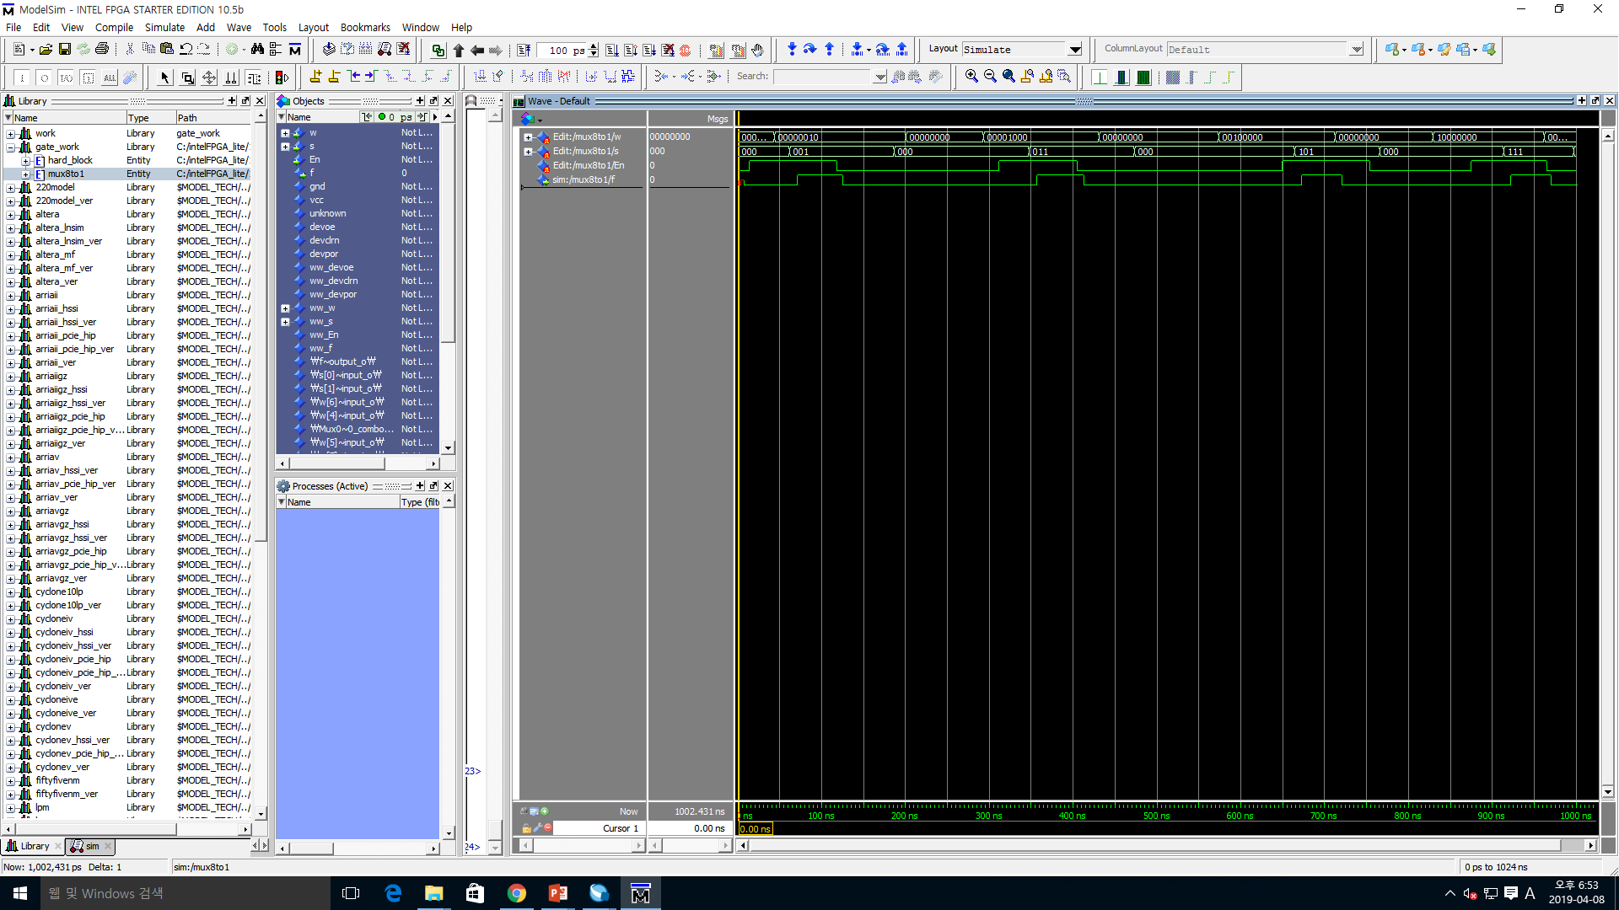
2. Verify the 8-to-1 MUX with simulation.
①
②
③
④
→①에서 w는 00000010일 때, s인 ABC에는 001이어야 값이 나온다. 이는 앞의 간소화한 진리표를 통해
알 수 있다. 그리고 이때 En은 반드시 1일 때만 output f가 나온다는 것을 위의 Simulation을 통해 알 수
있다.
→②에서 w는 00001000일 때, s인 ABC에는 011이어야 값이 나온다.
→③에서 w는 00100000일 때, s인 ABC에는 101이어야 값이 나온다.
→④에서 w는 10000000일 때, s인 ABC에는 111이어야 값이 나온다.
→그 외에 w에서도 이를 확인 할 수 있고, 모든 Simulation 결과 En은 반드시 1일 때만 output f가 나온다는
것을 알 수 있다.

Slide 7
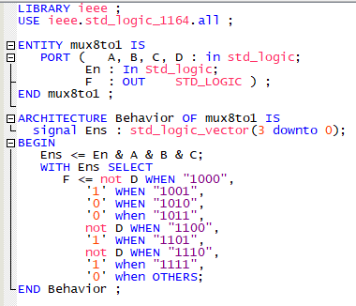
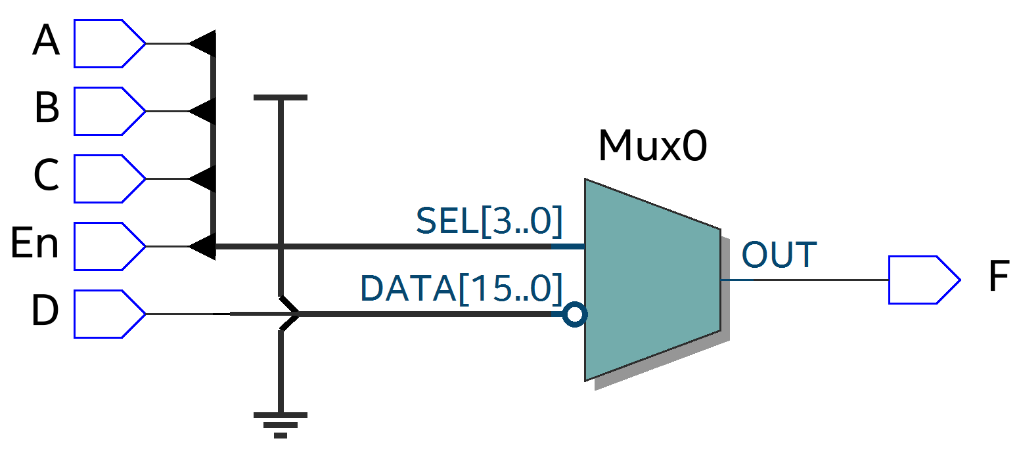
3. Design a circuit that produce F.
①VDHL로 나타낸 8-to-1 MUX 코드
②RTL viewer
<- 앞서 구현한 코드에서 input을
A, B, C, D로 변경하고,
Output인 F를 다음과 같이 구현한다.

Slide 8
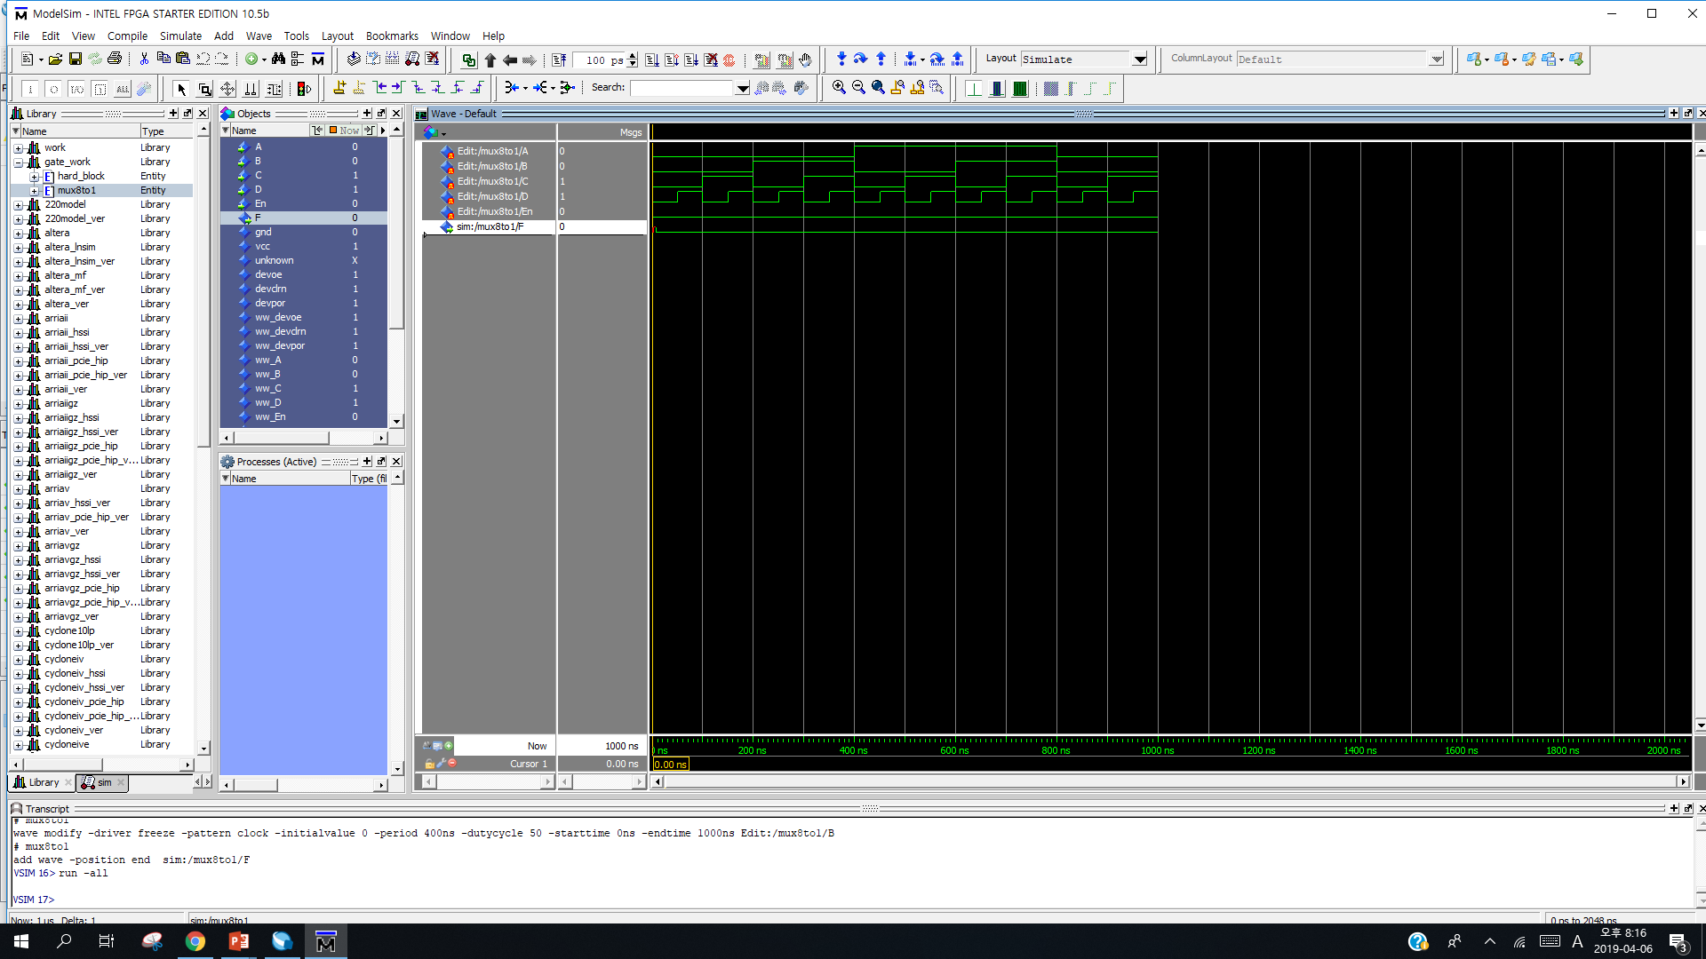
4. Verify with simulation the circuit.
①En이 0인 경우
→En이 0인 경우에는 Simulation 결과가 모두 0이 나온다.
이를 위의 Simulation을 통해 알 수 있다.

Slide 9
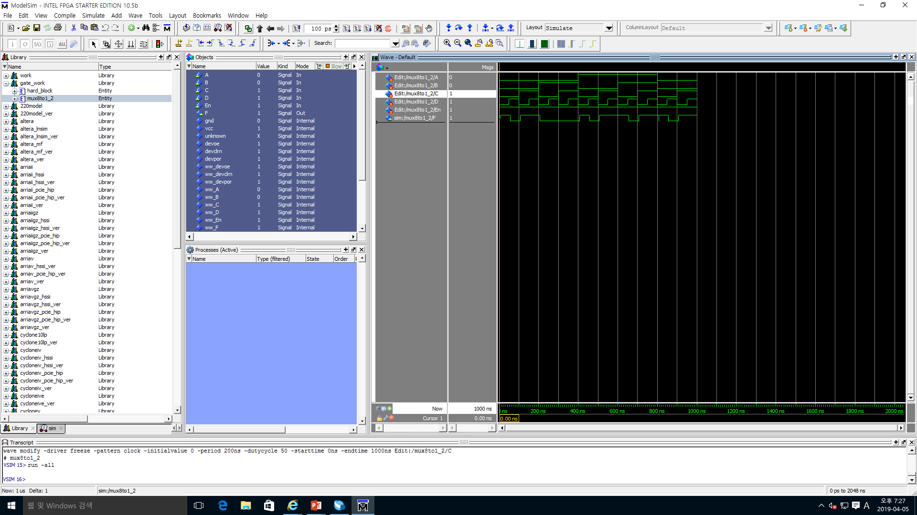
4. Verify with simulation the circuit.
②En이 1인 경우
1 | 0 | 1 | 1 | 0 | 0 | 0 | 0 | 1 | 0 | 1 | 1 | 1 | 0 | 1 | 1
→En이 1인 경우, Simulation 결과가 나오게 된다.
이는 ‘1011000010111011’이 나오고, 앞에 진리표와 비교했을 때
동일함으로 Simulation이 올바르게 실행되었다는 것을 확인할 수 있다.

Slide 10
Lab 03-2. Design with Decoder
Consider the function
F(A,B,C,D) = ∑m(0,2,3,8,10,11,12,14,15).
Design F with several 4-to-16 Decoder.
Design a 4-to-16 Decoder with Enable (with VHDL).
Verify the 4-to-16 Decoder with simulation.
Design a circuit that produce F, by using the Decoder you just made.
Verify with simulation the circuit.
Discuss the result.
경영학과
20123456

Slide 11
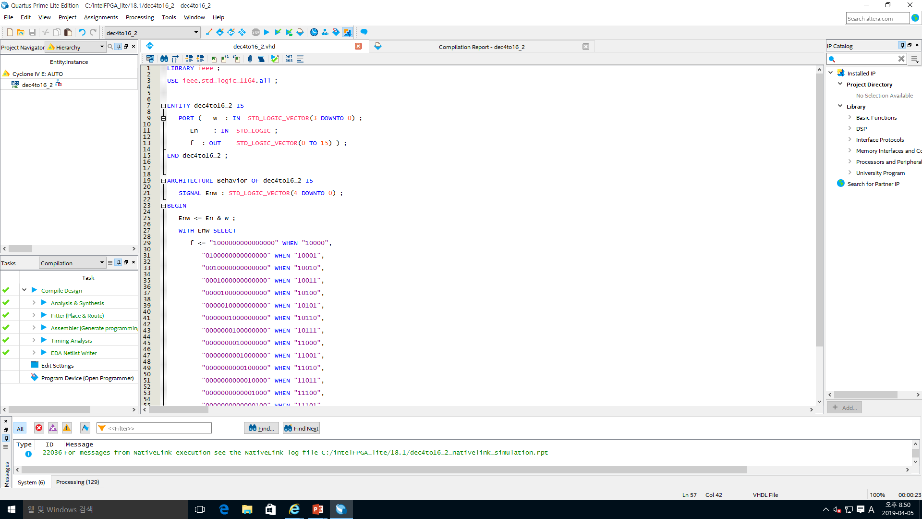
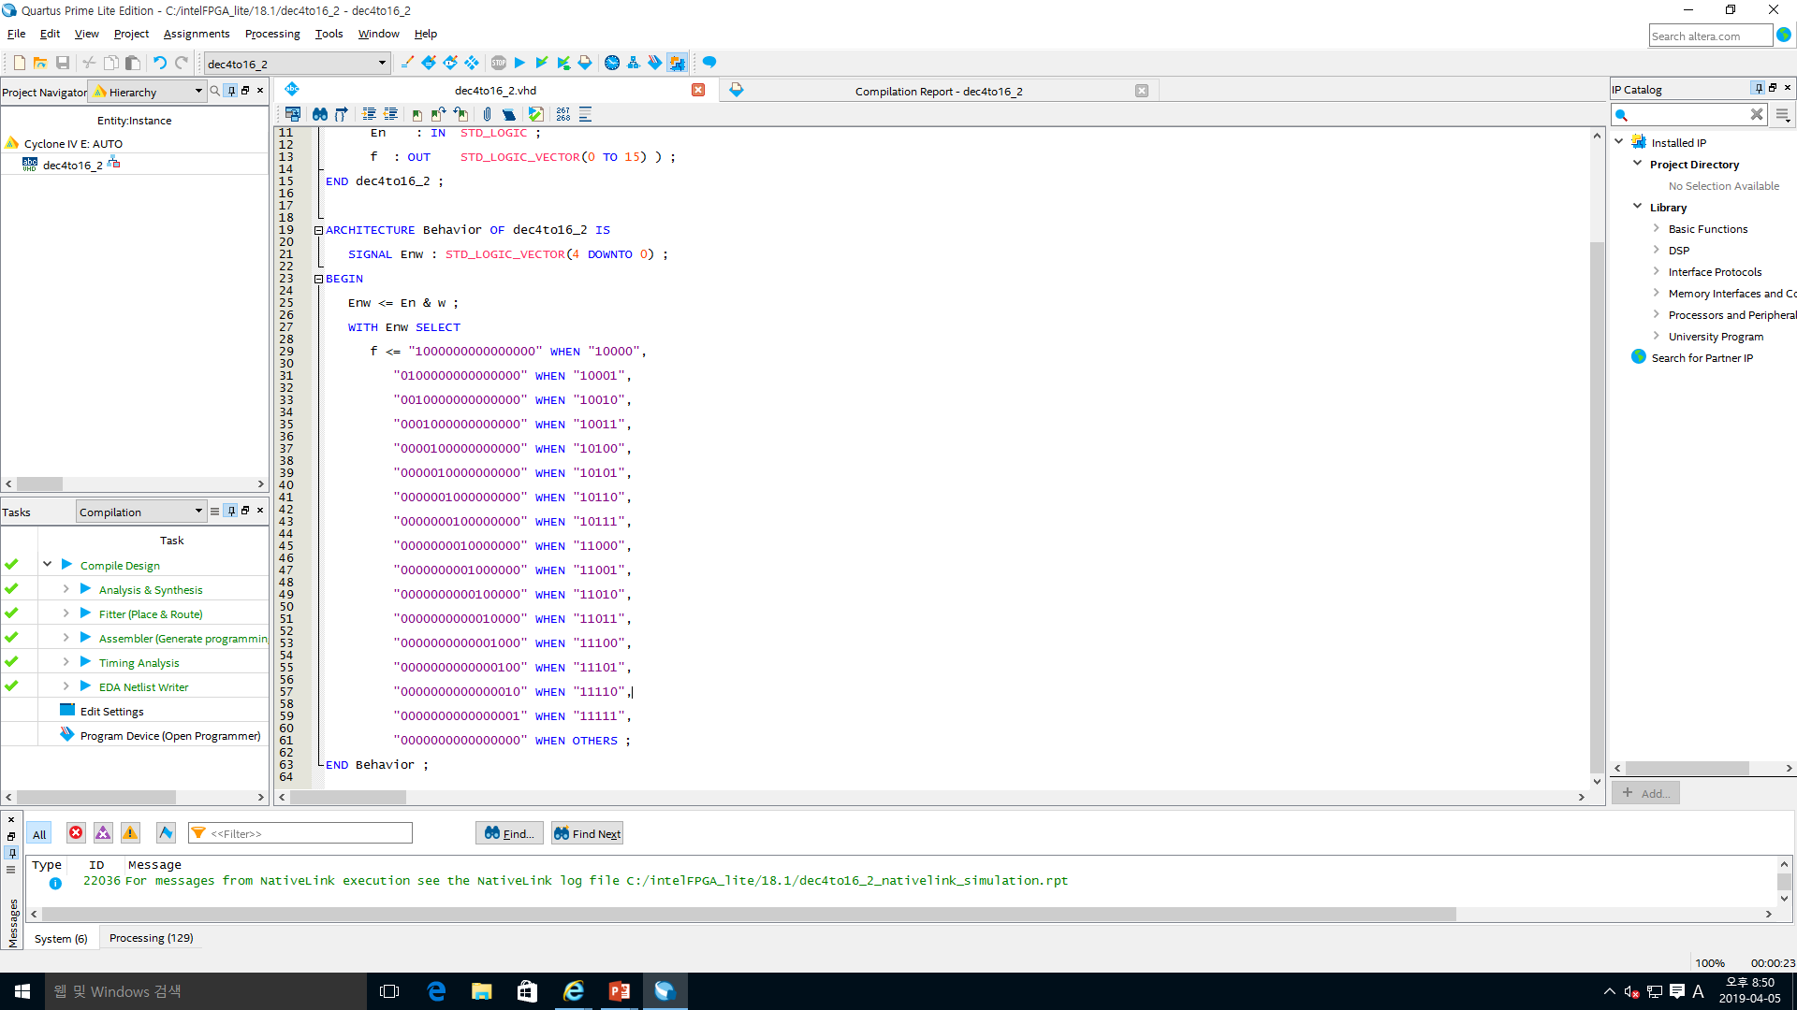

1. Design a 4-to-16 Decoder with Enable (with VHDL).
①VDHL로 나타낸 4-to-16 Decoder코드
②RTL viewer

Slide 12
1. Design a 4-to-16 Decoder with Enable (with VHDL).
①Decoder를 직접 그린 것
4-to-16 Decoder를 직접 그린 것이다.

Slide 13
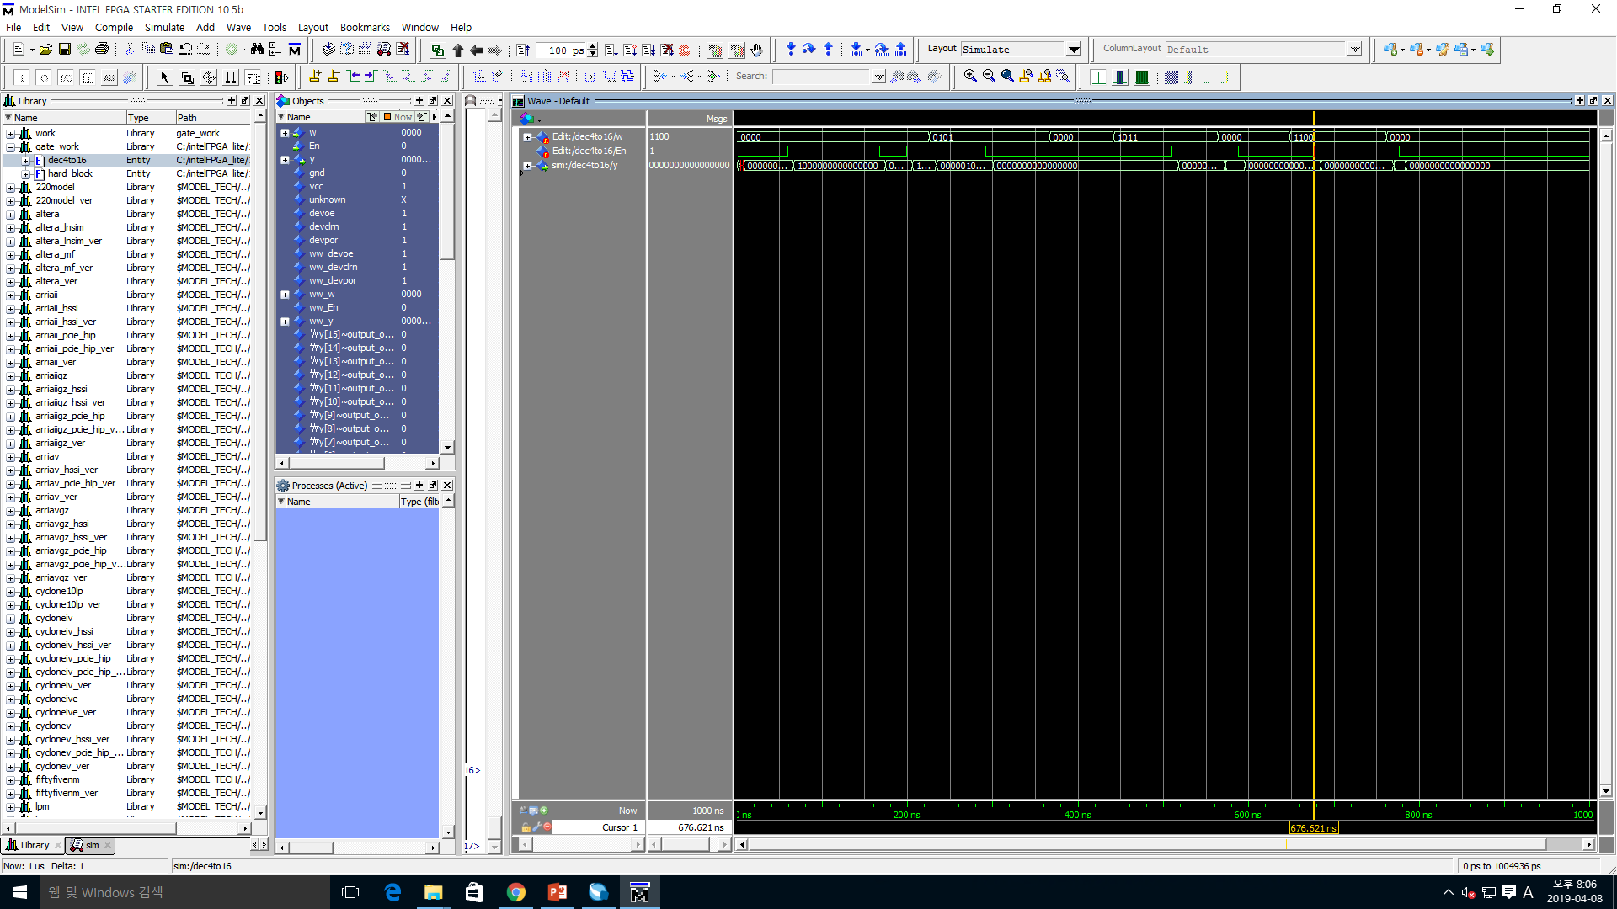
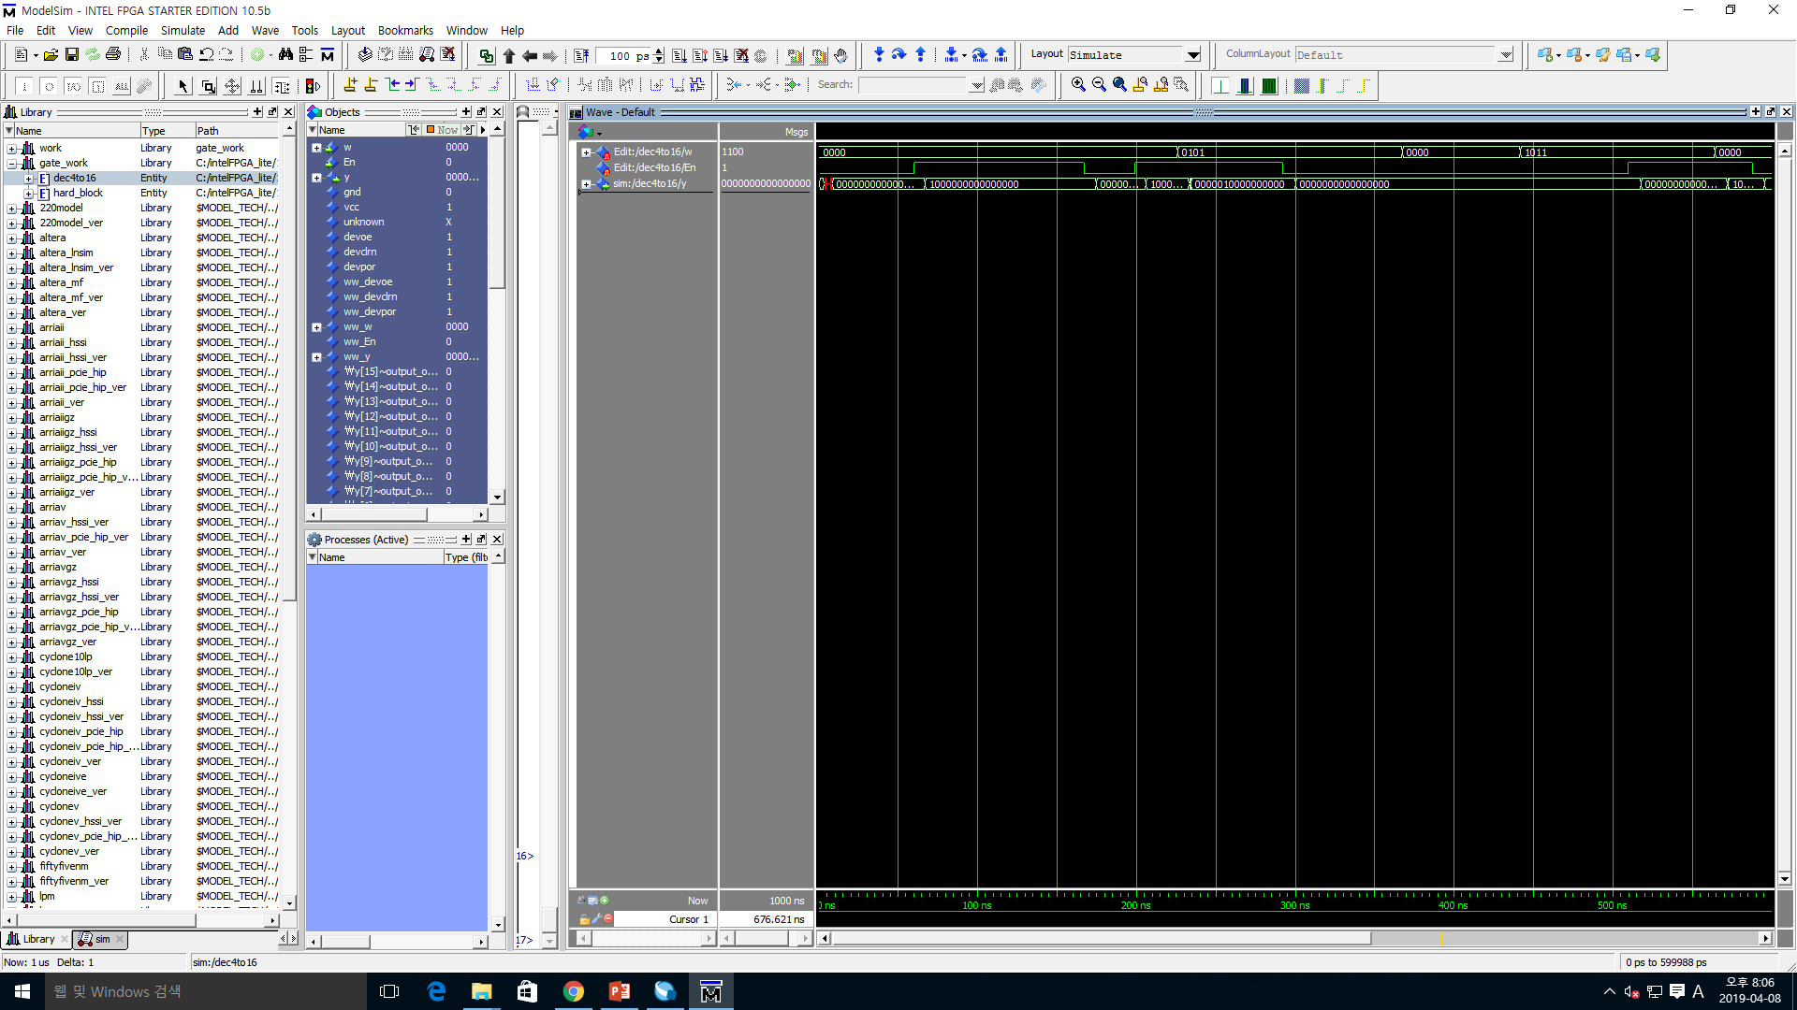
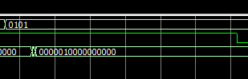
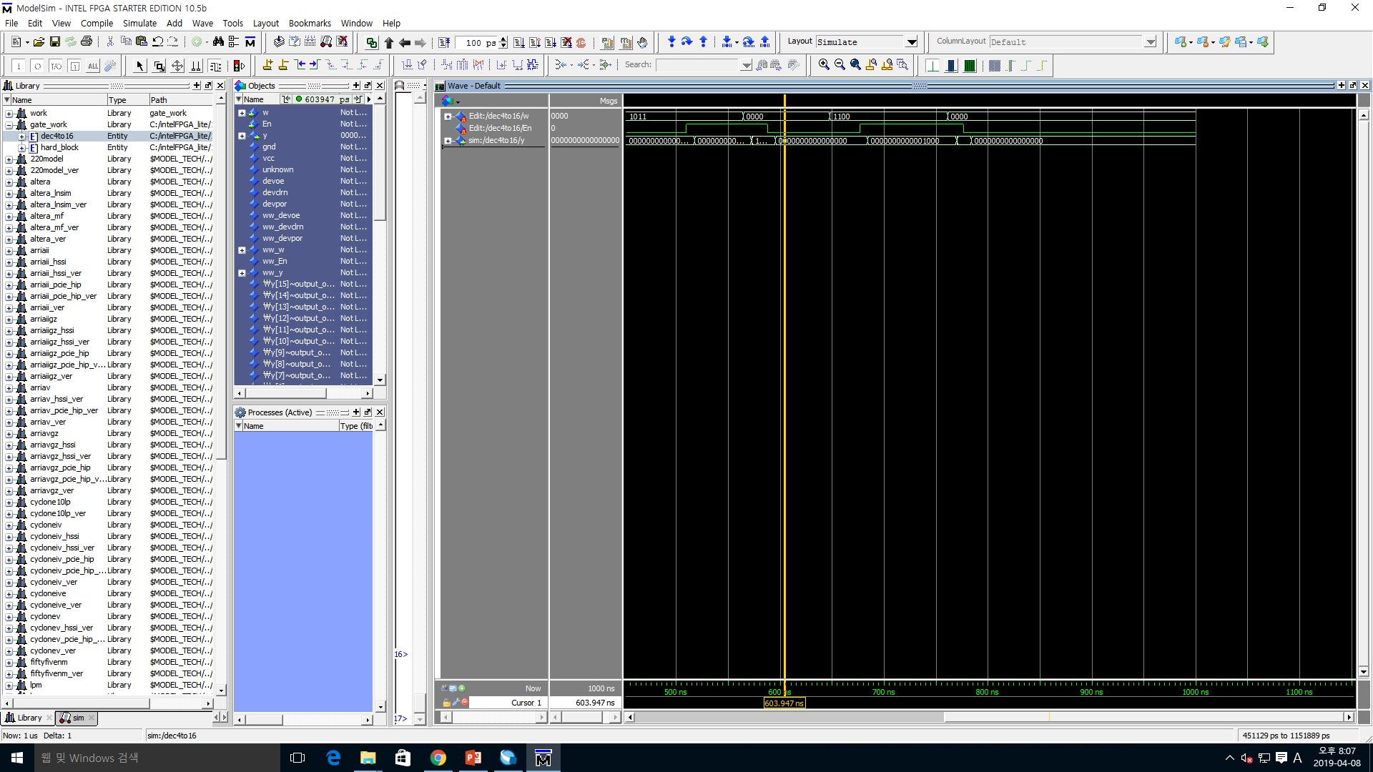
2. Verify the 4-to-16 Decoder with simulation.
①
②
③
④
→①에서 w는 0000일 때, y는 1000000000000000의 값을 가진다. 이는 앞의 코드를 통해 알 수 있다.
그리고 이때 En은 반드시 1일 때만 output f가 나온다는 것을 위의 Simulation을 통해 알 수 있다.
→②에서 w는 0101일 때, y는 0000010000000000의 값을 가진다.
→③에서 w는 1011일 때, y는 0000000000010000의 값을 가진다.
→④에서 w는 1100일 때, y는 0000000000001000의 값을 가진다.
→그 외에 w에서도 이를 확인 할 수 있고, 모든 Simulation 결과 En은 반드시 1일 때만 output f가
나온다는 것을 알 수 있다.

Slide 14
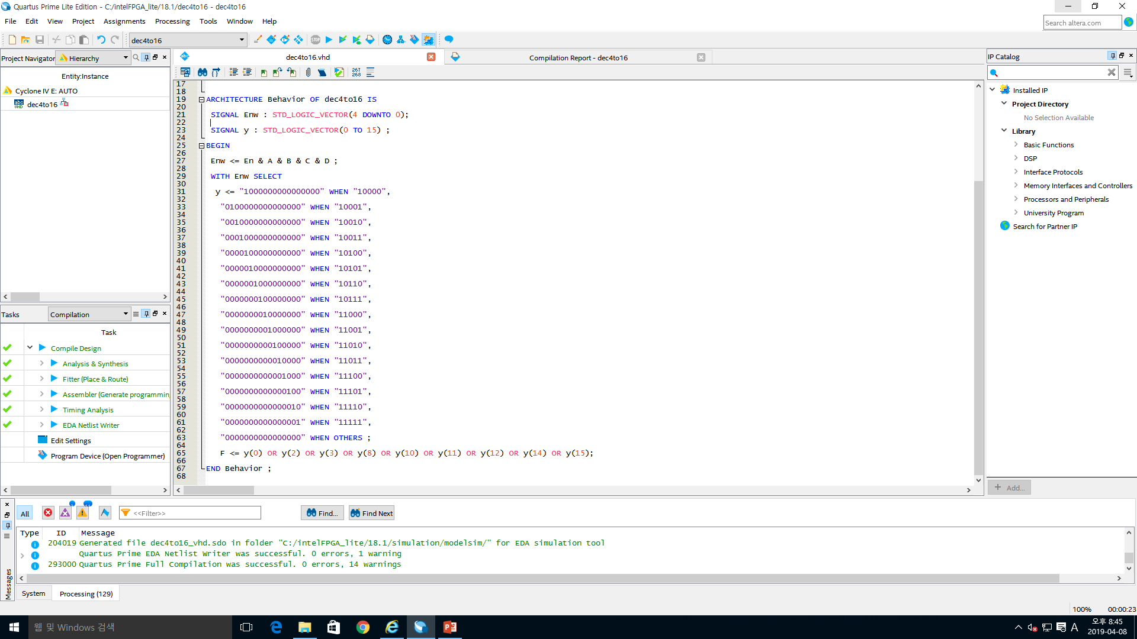
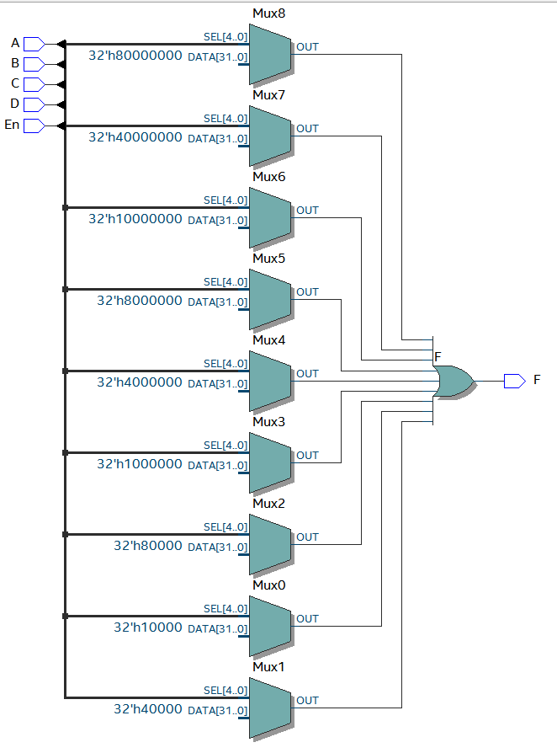
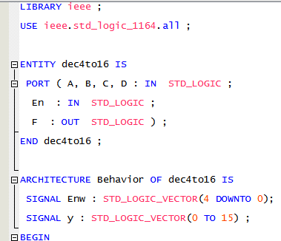
3. Design a circuit that produce F.
①VDHL로 나타낸 4-to-16 Decoder코드
②RTL viewer

Slide 15
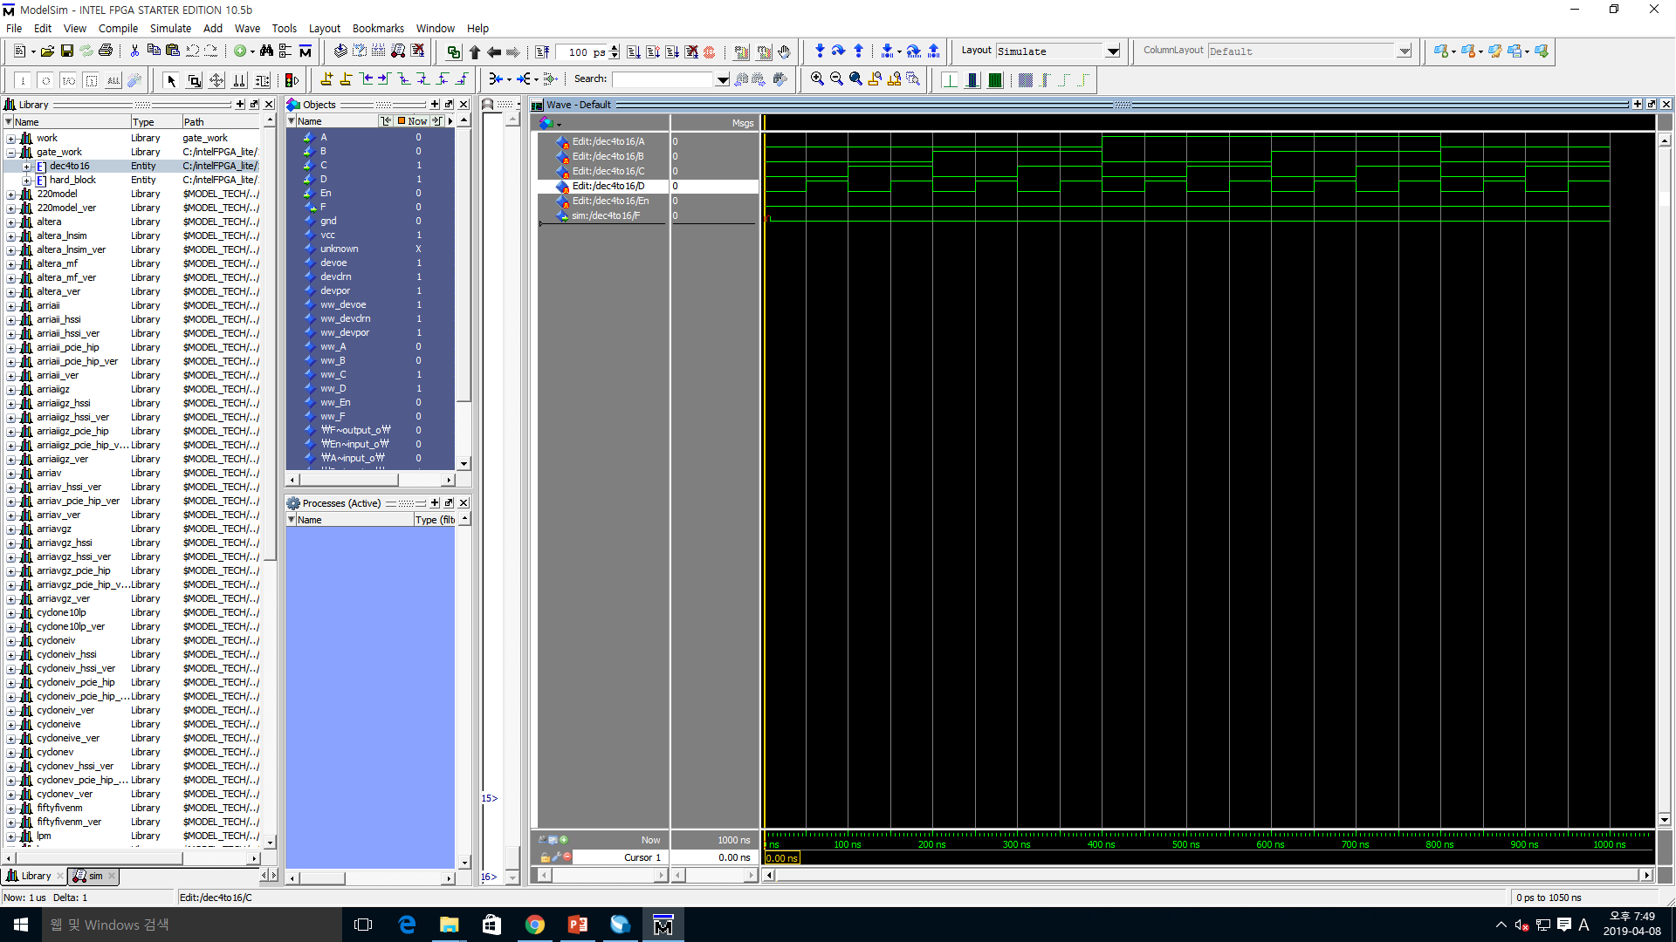
4. Verify with simulation the circuit.
①En이 0인 경우
→En이 0인 경우에는 Simulation 결과가 모두 0이 나온다.
이를 위의 Simulation을 통해 알 수 있다.

Slide 16

4. Verify with simulation the circuit.
①En이 1인 경우
1 | 0 | 1 | 1 | 0 | 0 | 0 | 0 | 1 | 0 | 1 | 1 | 1 | 0 | 1 | 1
→En이 1인 경우, Simulation 결과가 나오게 된다.
이는 ‘1011000010111011’이 나오고, 앞에 진리표와 비교했을 때
동일함으로 Simulation이 올바르게 실행되었다는 것을 확인할 수 있다.

Slide 17
5. Discuss the result.
①MUX
MUX를 만들 때 가장 어려웠던 부분은 Simulation 결과를 찾는 것이었다. 여러가지 방법으로 계속 시도해본 결과 최적의 결과를 볼 수 있었다. 그리고 이를 Clock이 아닌 Constant로 표현 할 수 있다는 것을 새롭게 알 수 있었다. 하지만 Clock은 하나하나 내가 다 직접 설정해야 한다는 어려움이 있었다. 그렇지만 여러 번 시도를 한 후 옳은 결과를 보았을 때 무척이나 뿌듯했다.
② Decoder
Decoder를 만들 때 가장 어려웠던 부분은 y와 F를 OR Gate로 연결하는 것이었다. 처음에는 어떻게 하는지 이해도 잘 가지 않았고, y값 전부를 넣는 실수를 하기도 했었다. 하지만 값을 1인 경우에만 y에 값을 넣어 OR Gate를 돌리면 된다는 사실을 깨닫고, 이를 실행 한 결과가 옳게 나왔을 때 무척이나 뿌듯했다.

